Slide 1


趣味童歌播放器
冯怡雪 517202910003

Slide 2
目录/
DIRECTORY
ONE 创作灵感
FOUR 使用材料
TWO 设计说明
FIVE 效果展示
THREE 制作过程

Slide 3
创作灵感
ONE

Slide 4
由蜂鸣器唱歌的实验联想到制作
一款为儿童播放睡前音乐的音色
独特的音乐播放器，自己也可同
时回忆童年的经典歌曲。

Slide 5
设计说明
TWO
点击此处添加文本内容，如关键词、部分简单介绍等。点击此处添加文本内容，如关键词、部分简单介绍等。点击此处添加文本内容，如关键词、部分简单介绍等。

Slide 6
在电脑端界面上点击相应的图案，
音箱会播放与图案主题相应的儿
歌。整体设计为夜晚主题，UI界
面为森林夜景，音箱以宇宙主题
设计。

Slide 7

电脑端界面

Slide 8
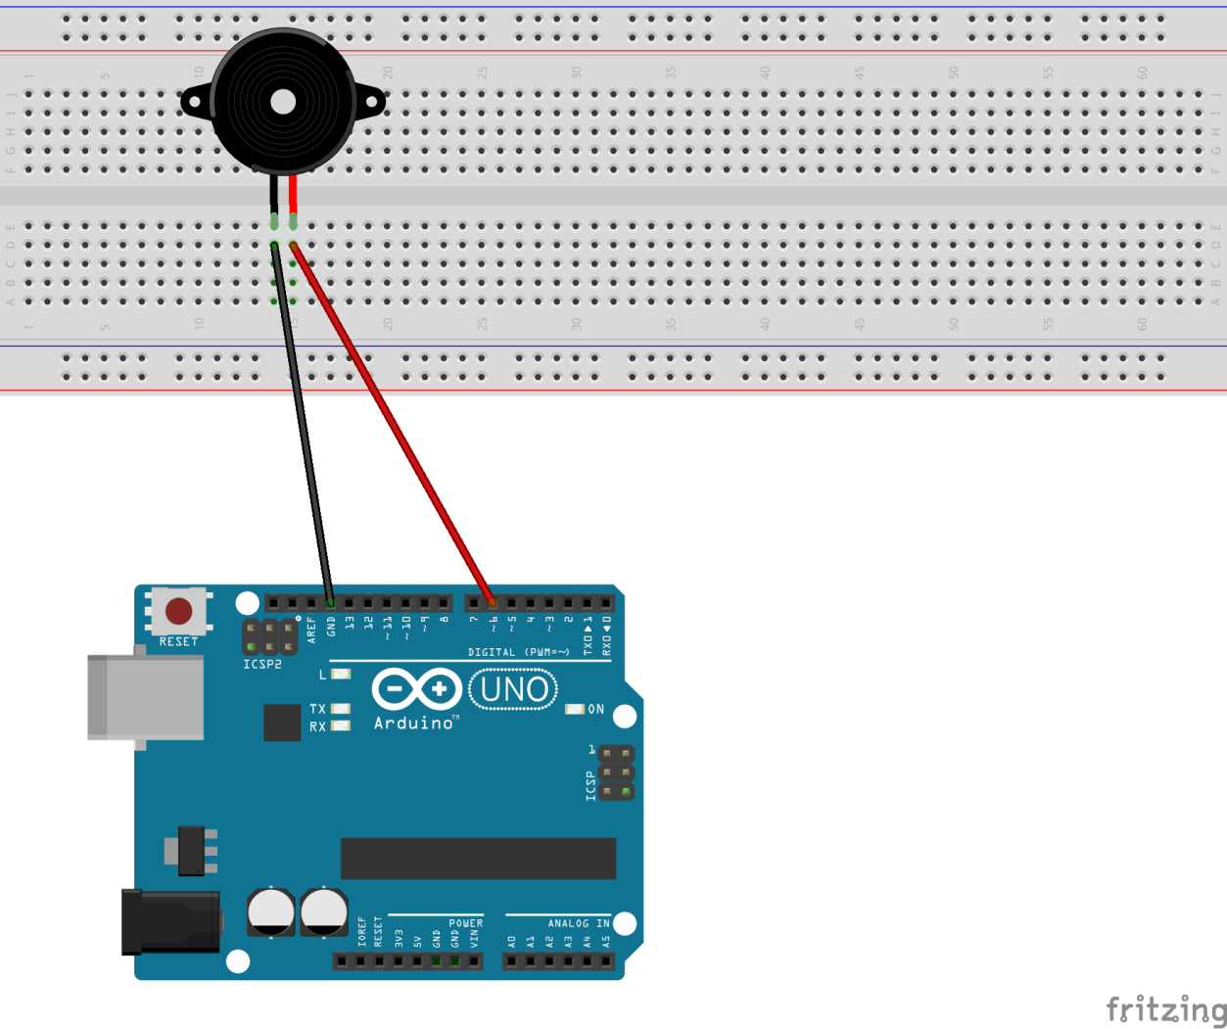
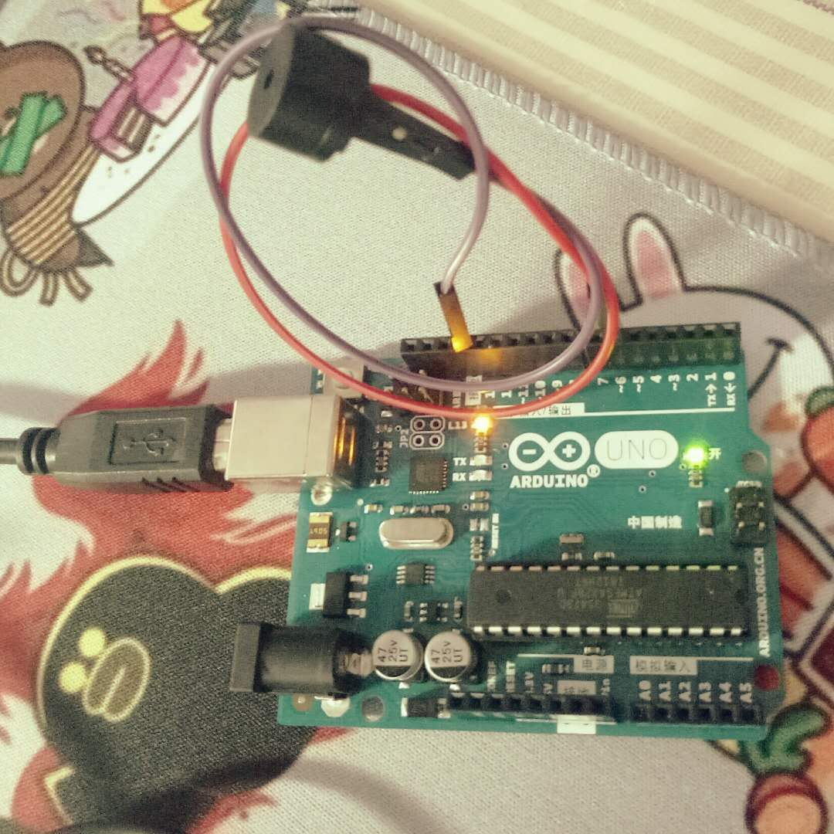
电路图

Slide 9
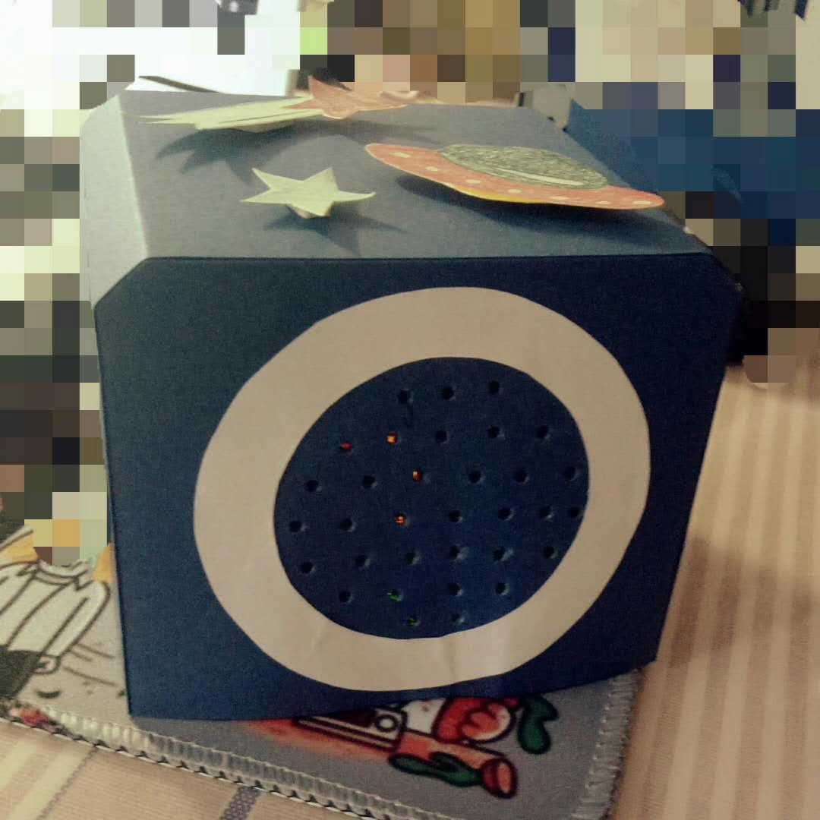
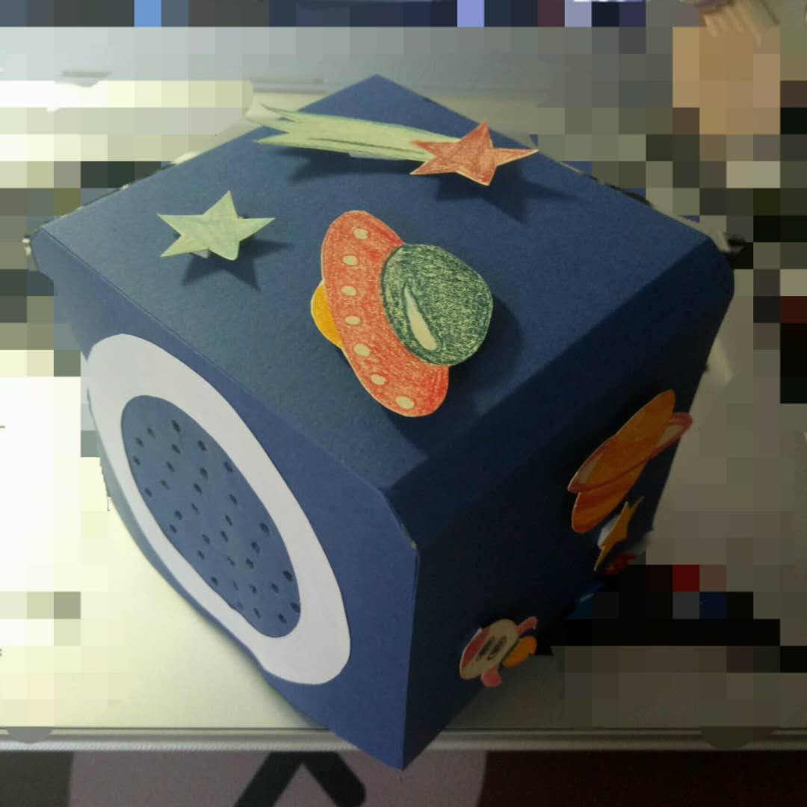
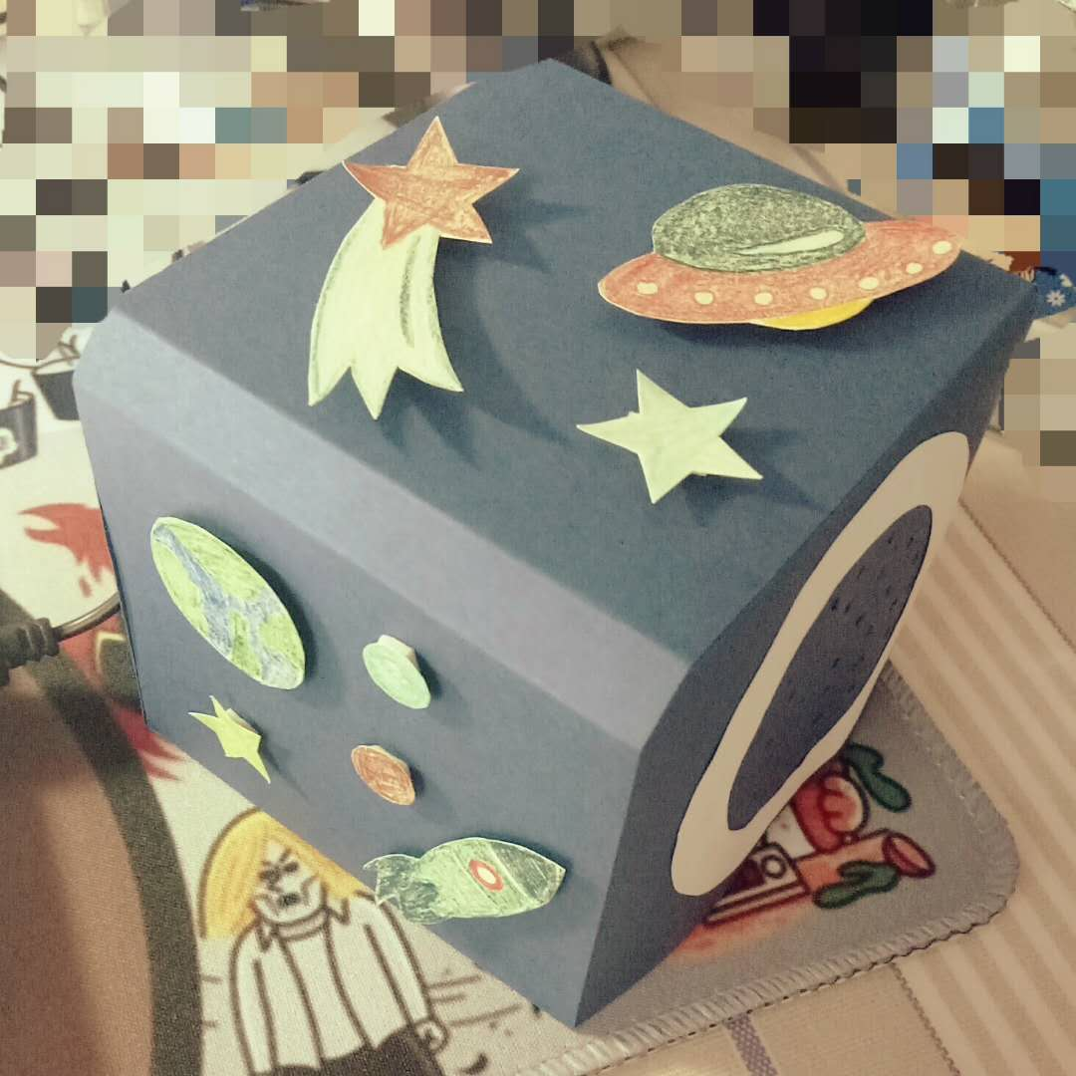
音箱

Slide 10
制作过程
THREE

Slide 11
一
二
三
Arduino端曲子的编写与整合
使用PS对背景图片进行设计与加工
Procssing端按键操作程序的编写及与Arduino端的通信

Slide 12
使用材料
FOUR

Slide 13
Arduino电路板
蜂鸣器
导线
USB接线

Slide 14
效果展示
FIVE

Slide 15
音乐效果图片不好表达，
具体见视频

Slide 16
谢谢您的观看指导!

